Slide 1
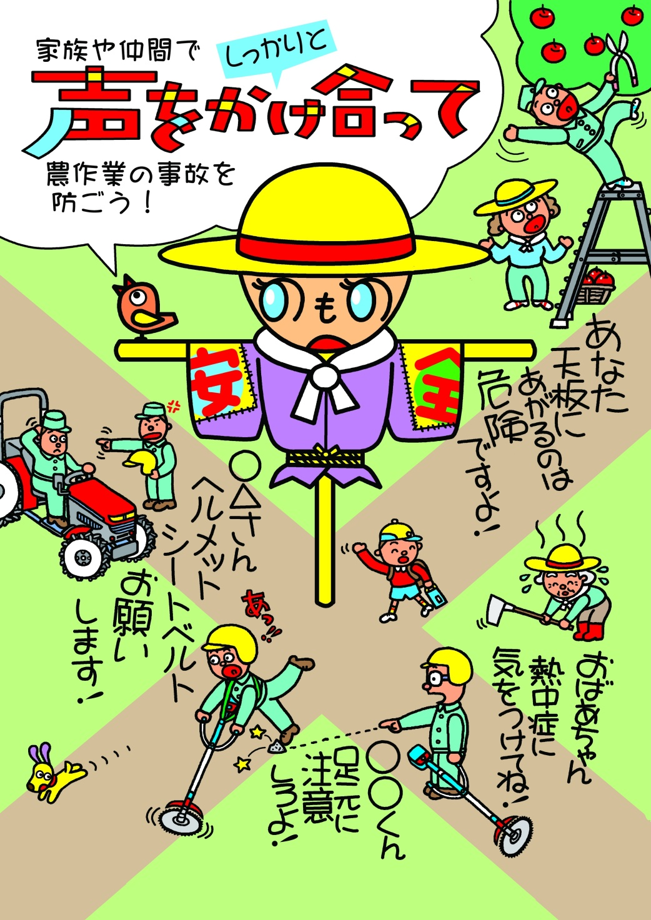
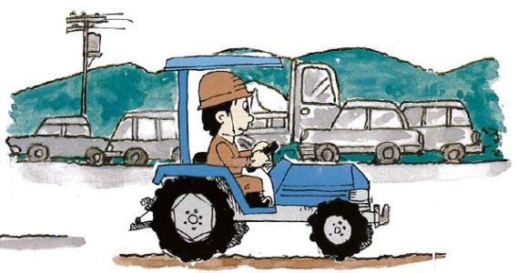
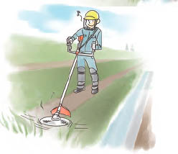
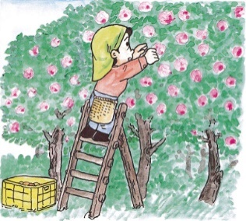
農作業安全
リスクカルテ素材集
平成２８年度農作業安全総合対策推進事業
監修：啓発資材・リスクカルテ制作検討委員会
一般社団法人全国農業改良普及支援協会
一般社団法人日本農業機械化協会
2017.3

Slide 2
表紙のイラストは、2016年「農作業安全ポスターデザインコンテスト」日本農業新聞賞（奈良県 大村泰久さん）の作品です。

